Slide 1


Slide 2

EXTENSIÓN DE PRIVACIDAD Y CONTROL DE SEGURIDAD
Autor: Nicolle Saavedra, Andrés Medina, Yeslie Mestizo – Fecha: 20/05/2020

Slide 3

CONTENIDO
Pregunta 1
Pregunta 2
Pregunta 3

Slide 4

Pregunta 1
¿Su empresa cómo garantiza a los usuarios la seguridad sobre los tratamientos de los datos personales?
Este es un tema que está muy bien definido dentro de la ley colombiana y es un tema que ha acarreado muchas sanciones a compañías por no tener un acuerdo de tratamiento de datos con los usuarios finales, debido a eso la empresa Nortic se ha centrado en desarrollar software bajo acuerdos previamente definidos por asesores jurídicos, donde estos acuerdos cumplan toda la normatividad exigida por el estado colombiano.

Slide 5
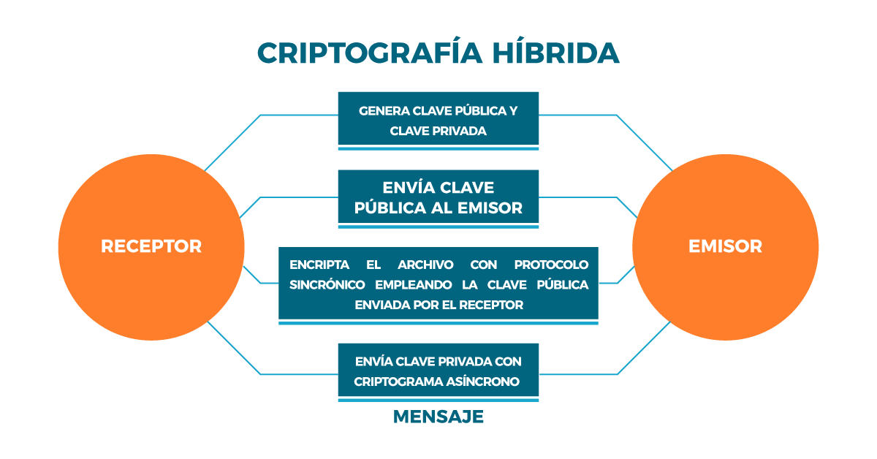
Pregunta 2
¿Qué tipo de criptografía usan sus software?
https://www.gb-advisors.com/wp-content/uploads/2018/04/Clave-o-contrase%C3%B1a4-esp.png

Slide 6
Pregunta 3
¿Los desarrollos de software que realiza su empresa, le permite conocer qué deberes tienen los usuarios con respecto a sus datos personales y a que tienen derecho?
En todos los desarrollos realizados por la empresa Nortic, desde el inicio del proyecto se le informa al cliente cómo van a ser tratados sus datos y cómo los deben manejar ellos mismos. Al finalizar el desarrollo y entregar el proyecto, se adjunta un apartado en el cual se especifica concretamente el trato de los datos personales establecidos por la ley tanto para el cliente como para la empresa, de los cuales ambas partes se hacen responsables al firmar el documento.

Slide 7


